Slide 1

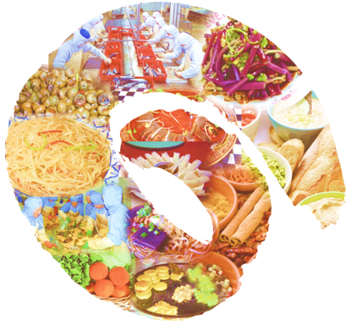




烹 饪 技 术
贵州省初中学生实用技能
第13课 常见汤菜的制作
上海科技教育出版社

Slide 2
鸡汤白菜
烹饪技术
贵州省初中学生实用技能
原料
加工方法
主料：白菜500 克。
辅料：老母鸡鸡汤750 克，银杏20 克，
枸杞2 克。
调料：精盐8 克。
味型：咸鲜味。
成菜方法：煨、煮。
（1）白菜摘洗干净，切成10 厘米长段；银杏去壳，煮熟透，用牙签去芯。
（2）老母鸡汤烧沸，下白菜、银杏、枸杞，煮至白菜发软，起锅装碗。

Slide 3
腌韭菜根炖排骨
烹饪技术
贵州省初中学生实用技能
原料
加工方法
主料：排骨700 克。
辅料：腌韭菜根50 克。
调料：精盐3 克，老姜8 克，香葱5 克，料酒10 克。
味型：咸鲜味。
成菜方法：炖。
（1）排骨砍成6 厘米长节，焯水。
（2）锅上火，加水，下排骨、腌韭菜根，加老姜、香葱、料酒，大火烧沸，转小火炖1 小时，调精盐，即可装入汤钵内。

Slide 4
三 鲜 汤
烹饪技术
贵州省初中学生实用技能
原料
加工方法
主料：鲜鱿鱼100 克，鲜猪肝100克，猪瘦肉50 克。
辅料：火腿肠10 克，水发香菇10克，水发木耳10 克，西红柿10 克，粉丝20 克，白菜50 克，鲜汤900 克。
调料：精盐10 克，料酒5 克，胡椒粉2克，葱花5 克，鸡油3 克。
味型：咸鲜味。
成菜方法：煮。
（1）鲜鱿鱼切成卷筒鱿鱼花刀，并用90℃热水焯水；猪肝切成薄片；猪瘦肉切成薄片；粉丝用冷水浸泡；水发香菇切片，西红柿切片，水发木耳撕成块。
（2）锅上火，下鲜汤，烧沸后投入各种主辅料，调入精盐、料酒、胡椒粉，烧开后撇去浮沫，倒入小盆内，撒入葱花，淋入少许鸡油即成。

Slide 5
西红柿土豆泥蛋花汤
烹饪技术
贵州省初中学生实用技能
原料
加工方法
主料：土豆400 克。
辅料：西红柿100 克，鸡蛋2 个。
调料：精盐8 克，葱花10 克。
味型：咸鲜味。
成菜方法：煮。
（1）土豆去皮，用清水煮熟，用刀压成泥；西红柿切成丁；鸡蛋搅散。
（2）锅上火，下油烧热，下西红柿炒香，加汤烧沸，下土豆泥略煮，慢慢倒入鸡蛋使之成雪花状，加入精盐调味，下葱花起锅。

Slide 6
素 瓜 豆
烹饪技术
贵州省初中学生实用技能
原料
加工方法
主料：小南瓜300 克，四季豆200 克。
调料：精盐3 克，蒜泥5 克，姜米3 克，煳辣椒10 克，烧青椒15 克，烧西红柿5 克，糟辣椒15 克，葱花10 克。
味型：酸辣味。
成菜方法：煮。
（1）小南瓜摘洗干净，用手掌拍破，撕成大块；四季豆撕去筋，分成短节。
（2）小南瓜、四季豆用清水煮熟透，装钵。
（3）煳辣椒、姜米、蒜泥、精盐、葱花加煮瓜豆的汤调制成煳辣椒蘸水；剁碎的烧青椒、烧西红柿、姜米、蒜泥、精盐、葱花调制成烧青椒蘸水；糟辣椒加葱花调制成糟辣椒蘸水。蘸水与汤钵一同上桌。

Slide 7
思考与实践
劳动力转移常识
贵州省初中学生实用技能
1
2
小组讨论，分别列举自己曾品尝过的汤，说一说其主辅料和味型。
与同学交流自己曾在家中做过的汤菜，介绍其制作方法以及自己的制汤经验。
3
4
5
广东人习惯先喝汤后吃饭，而贵州人喜欢先吃饭后喝汤。就此展开调查，了解其各自的优缺点。
贵州人喜欢吃素汤。查找一下资料或请教他人，了解贵州的素汤蘸水的调料都有什么要求。
与同学交流自己曾在家中做过的汤菜，介绍其制作方法以及自己的制汤经验。

